Slide 2
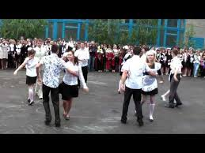
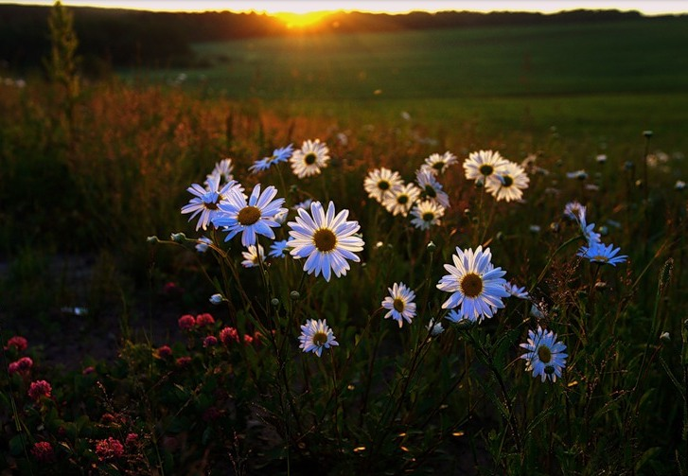

Slide 3
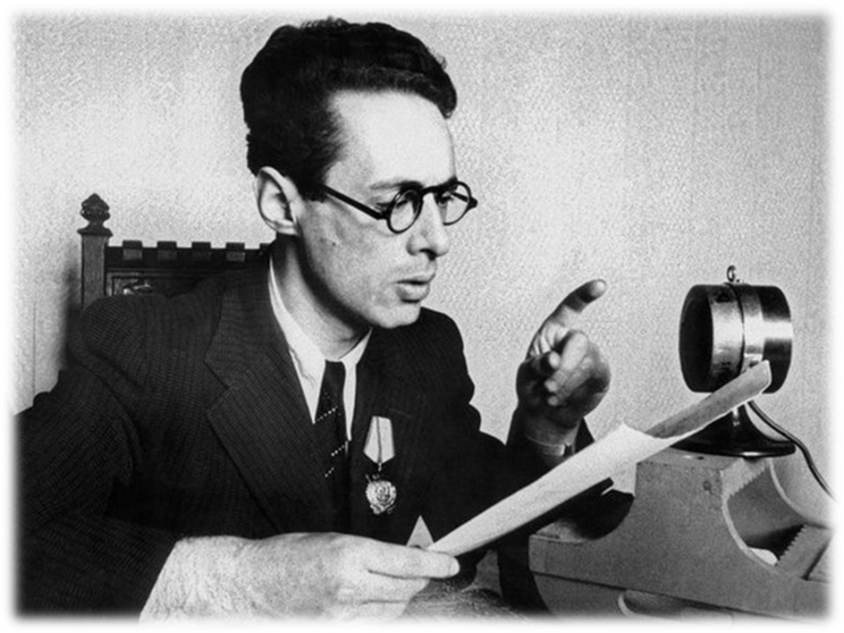

Slide 4
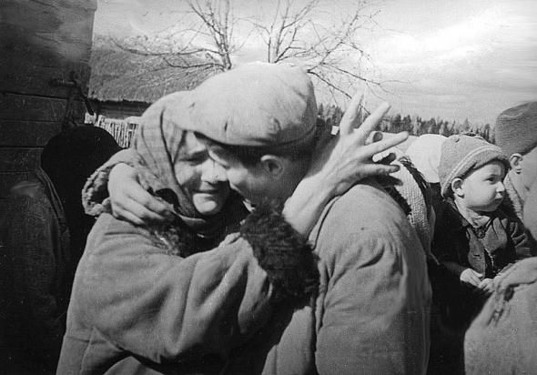
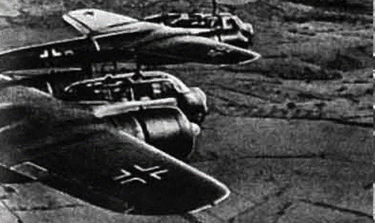
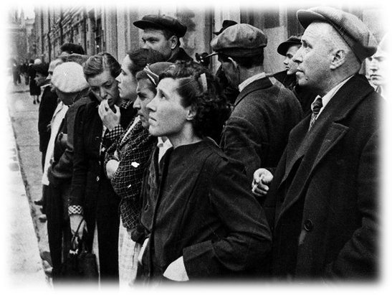

Slide 5
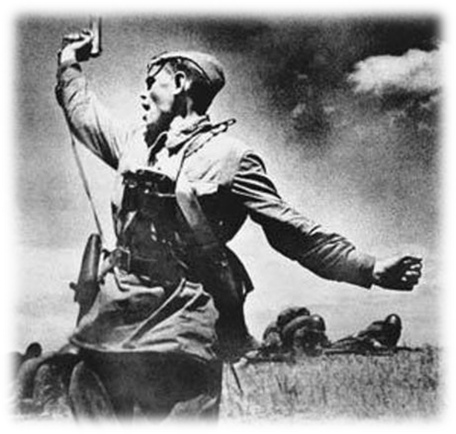
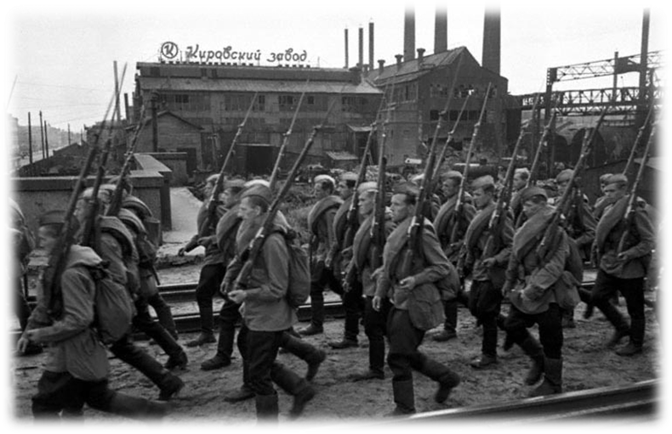
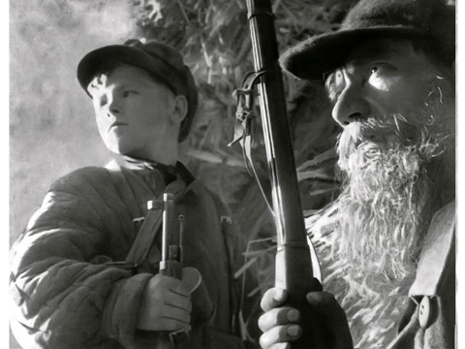

Slide 6
Муниципальный конкурс чтецов,
посвященный 70-летию Победы
в Великой Отечественной войне

Slide 7
Жюри конкурса
Пахомова Зоя Петровна – старший методист Управления образования
Семешева Тамара Павловна – ветеран образования, член Совета ветеранов Артинского городского округа
Кашина Валентина Петровна – заместитель директора по воспитательной работе

Slide 8
Козлова Варвара
ученица филиала «Артинский лицей» - «Усть –Югушинская ООШ»
Джорбирова Милана
ученица МКОУ «Сухановская СОШ»

Slide 9
Демидов Евгений
ученик МКОУ АГО «Поташкинская СОШ»
Козлова Варвара
ученицы 1 филиала «Артинский лицей» - «Усть –Югушинская ООШ»

Slide 10
Гаин Тимофей
ученик МАОУ « АСОШ №1»

Slide 11
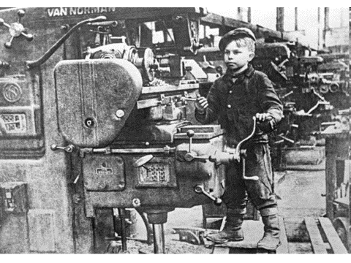
Мальцев Глеб
ученик МАОУ «Артинский лицей»

Slide 12
Щербакова Валерия
ученица МКОУ «Нижнебардымская ООШ»
Щепочкин Сергей
ученик МКОУ АГО «АСОш №6»

Slide 13
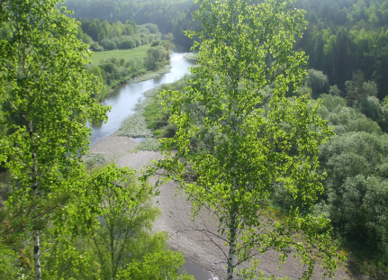
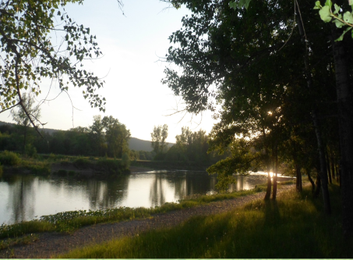
Шевалдина Анастасия
ученица МАОУ«Артинский лицей»
Мелехова Ксения
ученица филиала «Артинский лицей» - «Пристанинская ООШ»
Каюмова Чулпан
ученица филиала МАОУ «Артинский лицей – «Усть – Югушинская ООШ»

Slide 14
Верзакова Анна
Бахарева Полина
ученицы МКОУ «АСОШ №6»
Ваулин Дмитрий
ученик МАОУ« АСОШ №1»
Мавлетбаева Элина
ученица филиала МКОУ Поташкинская СОШ
– «Артя – Шигиринская ООШ»

Slide 15
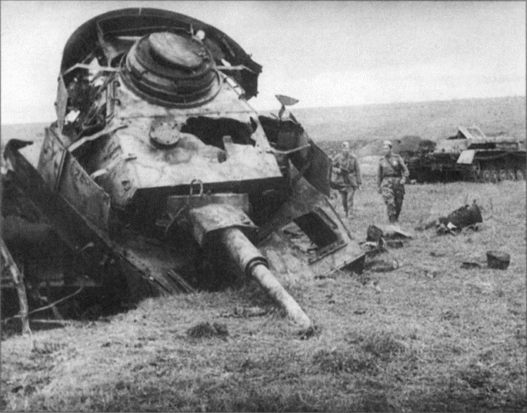
Абдрафиков Альмир
ученик МКОУ «Азигуловская СОШ»
Елисеева Дарья
ученица МКОУ «Свердловская СОШ»
Желтышев Артем
ученик МКОУ «Староартинская СОШ»

Slide 16
Илькина Анна
ученица МКОУ«Куркинская ООШ»
Суфиева Дарья
ученица МКОУСажинская СОШ»
Шайхутдинов Эльмир
ученик Филиала МКОУ АГО «Поташкинская СОШ» «Артя- Шигиринская ООШ»

Slide 17
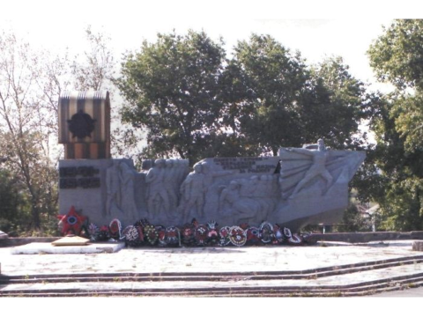
Калин Андрей
ученик МКОУ «Барабинская ООШ»
Крашенинникова Диана
ученица МАОУ АГО «АСОШ №1»
Сайфуллина Оксана
ученица МКОУ«Малокарзинская СОШ»
Шестаков Геннадий
ученик МАОУ «Манчажская СОШ»

Slide 18
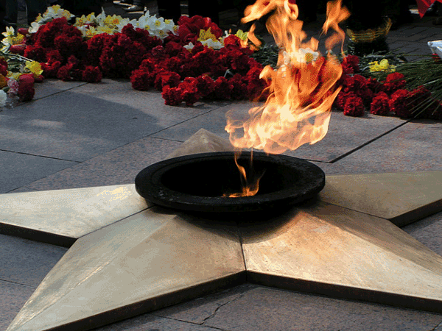
Поздравляем
победителей
и лауреатов муниципального конкурса чтецов

Slide 19
Поздравляем
победителей
и лауреатов муниципального конкурса чтецов
1 место – Мальцев Глеб,
МАОУ «Артинский лицей»
2 место – Шевалдина Анастия –
МАОУ «Артинский лицей»
3 место – Абдрафиков Альмир –
МКОУ «Азигуловская СОШ»
Желтышев Артем –
МКОУ «Староартинская СОШ»
Елисеева Дарья –
МКОУ «Свердловская СОШ»

